Slide 1
Национальные исследования качества образования учебного предмета «Физическая культура»
Корнилова Лидия Константиновна,
учитель физической культуры МАОУ
«Гимназия № 96 г.Челябинска»

Slide 2
Что такое НИКО?
Национальные исследования качества образования. Это общероссийская программа по оценке качества среднего образования, начатая в 2014 году по инициативе Рособрнадзора.
Цель: развитие единого образовательного пространства в Российской Федерации, совершенствование общероссийской системы оценки качества образования.
Задачи:
Содействие реализации поручений Президента Российской Федерации и программных документов Правительства Российской Федерации в части, касающейся качества образования;
Совершенствование механизмов получения достоверной и содержательной информации о состоянии различных уровней и подсисте систеы образования, в том числе с учетом введения ФГОС;
Развитие информационно-аналитической и методологической базы для принятия управленческих решений по развитию систеы образования в Российской Федерации;
Содействие эффективному внедрению ФГОС;
Содействие процессам стандартизации оценочных процедур в сфере образования.

Slide 3
Результаты НИКО не предусмотрено использовать для оценки деятельности образовательных организаций, учителей, муниципальных и региональных органов исполнительной власти, осуществляющих государственное управление в сфере образования.
Уровень | Направления использования результатов
Общероссийский уровень | Оценка состояния системы общего образования и разработка мер по ее совершенствованию
Региональный уровень | Диагностика качества образования, формирование региональных программ развития образования и повышения квалификации учителей
Школьный уровень | Совершенствование преподавания учебных предметов, повышение квалификации учителей, повышение информированности обучающихся и их родителей об уровне подготовки школьников
Родители, школьники | Выявление склонностей и проблемных зон у ребенка, принятие обоснованного решения о выборе образовательной траектории

Slide 4
Учебная дисциплина «Физическая культура» –
обозначение вида культуры, из которого отбираются знания, умения и навыки для разработки учебного предмета физической культуры
Дисциплина учебного плана
Физическая культура
Физическая культура
Спортивная культура
Учебный предмет
Двигательная деятельность
Спортивная подготовка
Самостоятельное использование ценностей физической культуры
Достижение индивидуальных спортивных результатов
Целевая ориентация

Slide 5
Способы самостоятельной деятельности
Виды двигательной активности
Физическое совершенство
Спортивные игры
Гимнастика с основами акробатики
Тесты физической подготовленности
Физическая подготовка
Скоростно-силовые качества
Гибкость
Координация

Slide 6
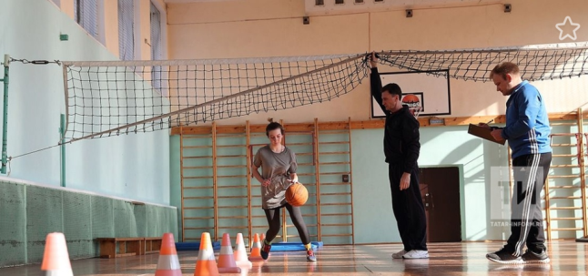
НИКО
по физической культуре
проводилось 8-12 апреля 2019 года среди обучающихся 6 и 10 классов из более чем 300 школ 31 региона России. В исследовании приняли участие почти 15 тысяч шестиклассников и более 8 тысяч десятиклассников, относящихся к основной медицинской группе для занятий физической культурой.
От школьников требовалось выполнить четыре практических задания, демонстрирующие владение техническими действиями из базовых игровых видов спорта (бадминтон, баскетбол, волейбол, футбол, настольный теннис и другие), гимнастику с элементами акробатики, технику выполнения упражнений из комплекса ГТО и общую физическую подготовку. Все упражнения выполнялись в «зоне комфорта» и не требовали специальной физической подготовки.

Slide 7
Национальные исследования качества образования
Челябинская область
5 городов:
Челябинск, Магнитогорск,
Златоуст, Копейск, Миасс
Россия
31 регион
Класс | Количество школ | Количество учащихся
6 класс | 300 | 15000
10 класс |  | 8000
Класс | Количество школ | Количество учащихся
6 класс | 11 | 800
10 класс |  | 250

Slide 8
Результаты исследования НИКО по физической культуре
Общий балл за выполнение заданий
Класс | Максимальный балл | Неудовлетворительные результаты
6 класс | 18% | 4,4%
10 класс | 22% | 2,7%
Техника выполнения практических тестов упражнений из комплекса ГТО
Класс | Максимальный балл
6 класс | 77%
10 класс | 84%

Slide 9
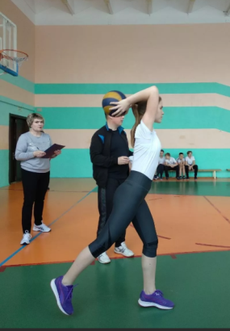
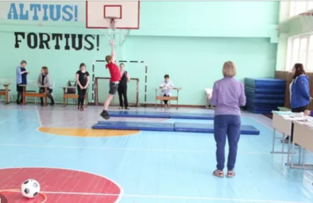
Что показало НИКО
обучающиеся обеих возрастных групп (6 и 10 классов) предпочитают игровые виды спорта, ставя на первое место игру баскетбол.
Второе и третье места по популярности среди школьников заняли волейбол и футбол;
«Техника выполнения упражнений из комплекса ГТО» , на достаточно высоком уровне умений правильного выполнения этих нормативов в обеих возрастных группах школьников;
- Около половины участников в обеих возрастных группах
выполнили задания на «четверку».

